Slide 1
АКЦИЯ
в рамках комплексной программы формирования у школьников основ финансовой грамотности
ФИНАНСОВАЯ БЕЗОПАСНОСТЬ В ЦИФРОВОМ МИРЕ
Урок: Мошенники в цифровом мире

Slide 2
На этом уроке
ВЫ УЗНАЕТЕ:
Как развивается цифровой мир
Что такое социальная инженерия
Чем занимаются мошенники в цифровом мире
ВЫ СМОЖЕТЕ НАУЧИТЬСЯ:
Узнавать мошенников, использующих IP-телефонию
Отличать оригинальные сайты от фишинговых
Защищать свои данные от снифферинга
Опознавать считывающие устройства на банкоматах

Slide 3
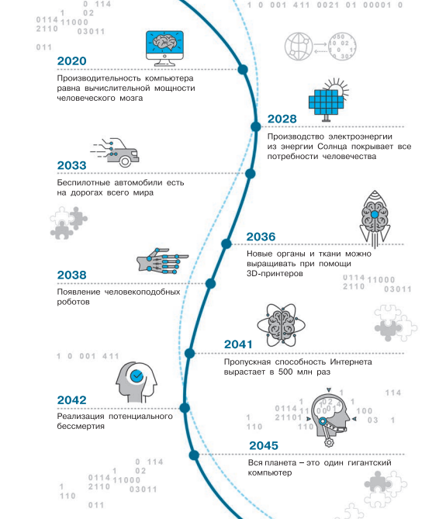
Как изменяется мир
Подумайте и обсудите:
Какие главные тенденции в изменении мира вы наблюдаете?
Какое влияние на людей оказывает повсеместная цифровизация?
Представленный прогноз вам кажется реалистичным? Приведите аргументы, подтверждающие вашу точку зрения.
С какими трудностями могут столкнуться люди в ближайшие два десятилетия?
Прогноз технического директора компании Google Рэя Курцвейла в 2015 году

Slide 4
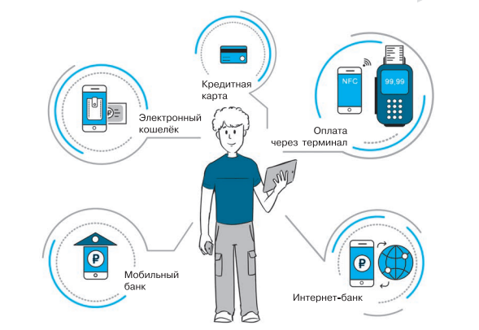
Как изменяется мир
Проанализируйте свои действия
Имеете ли вы карманные деньги (или заработанные)? Как вы их храните?
При совершении покупок, вы используете наличные деньги или банковскую карту?
Совершаете ли вы покупки в интернете?
На что вы обращаете внимание при выборе онлайн магазинов?
ФИНАНСЫ
ЦИФРОВОЙ МИР

Slide 5
Предпосылки увеличения
числа мошенничеств
УВЕЛИЧЕНИЕ объема финансовых транзакций
Возраст ребенка, в котором большинство родителей инициирует пользование электронными устройствами, — 3 года*
(почти половина взрослых начинает давать ребенку телефон или планшет в автомобиле)
К 4-6 годам у 54% детей есть планшет или смартфон
К 11-14 годам — уже у 97%
ИЗБЫТОК противоречивой информации и
РАЗНООБРАЗИЕ видов финансовых инструментов
ВОЗМОЖНОСТИ удаленной идентификации и аутентификации
«По итогам 2020 года мы вышли на уровень около 70% безналичных платежей. Это больше, чем мы ожидали в начале года. Конечно, в условиях пандемии был дополнительный стимул пользоваться безналичными платежами»
«Пять лет назад на безналичные платежи приходилось всего 30%, и никто не верил, что ситуация изменится»
УСКОРЕНИЕ технологических процессов и ПЕРЕХОД сделок и операций в цифровую среду
РАЗРЫВ между знаниями о финансовых инструментах и поведением граждан, в том числе в цифровой среде
Из выступлений председателя ЦБ РФ
Э.Набиуллиной на пресс-конференции 12.02.2021 и в ГД в ноябре 2019
ФИНАНСОВАЯ ГРАМОТНОСТЬ БЕЗ ЗНАНИЙ О ЦИФРОВОЙ СРЕДЕ
не позволяет эффективно решать повседневные задачи
* По данным исследования «Лаборатория Касперского», представленного в марте 2019 - «Взрослые и дети в цифровом мире»

Slide 6
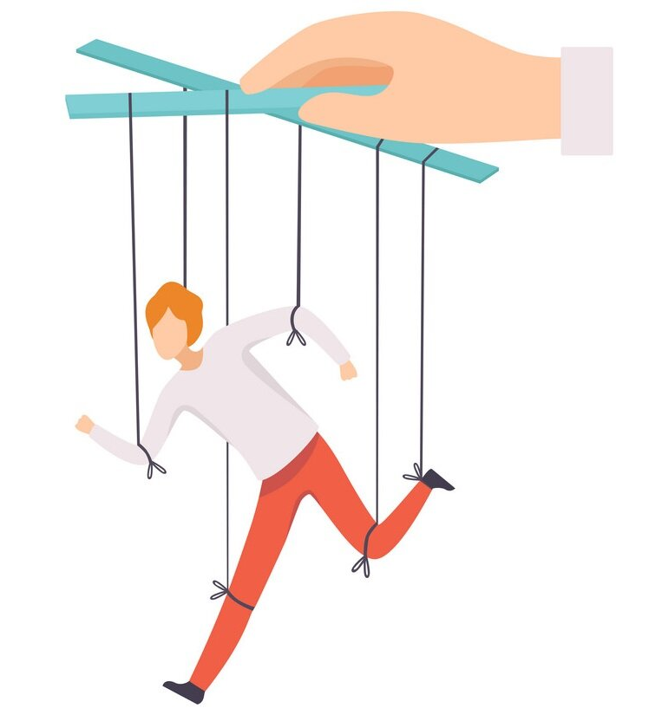
Социальная инженерия
Социáльная инженерия — в контексте информационной безопасности — психологическое манипулирование людьми с целью совершения определенных действий или разглашения конфиденциальной информации.
Что пытаются узнать?
Данные
банковских карт
Личные
данные
Учётные
данные
Какие средства используют?
Notes:
Другие публикации канала
САМЫЕ КРУПНЫЕ домашние кошечки
ТОП-10 зрительных головоломок
ВИКТОРИНА "Знаменитые картины русских художников"
Психологические трюки для манипулирования людьми
2 мая
Человеческий разум — сложная система. Каждый человек по-своему реагирует на ту или иную ситуацию, зачастую следуя собственным шаблонам. Но есть психологические трюки в общении с людьми, которые заставят его отступить от шаблонов и сказать или сделать то, что нужно вам.
https://www.vectorstock.com/royalty-free-vector/male-marionette-on-ropes-controlled-hand-vector-26168014

Slide 7
Опасны ли тебе финансовые мошенники?

Slide 8
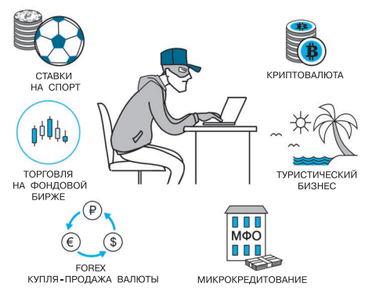
Мошенники
в цифровом мире
Рассмотрите ситуации:
Юрий искал тур на новогодние праздники для семейного путешествия. Через несколько дней он получает по электронной почте письмо от незнакомого человека с рекламой новогоднего тура по низкой цене. Главное условие. Предоплата 100 % в этот же день.
Василиса заканчивает университет и пишет дипломную работу. Но её ноутбук внезапно ломается. Василиса принимает решение купить новый ноутбук, но необходимый суммы денег у неё нет.
Василиса увидела рекламу в социальной сети «Деньги за 5 минут. Просто напиши в чат-бот dengiZa5min.»
Что, в каждой ситуации, может вызвать подозрения?

Slide 9
Контрольный вопрос
Кирилл и его друзья гуляли по центру города. Вдруг к ним подошёл мужчина и спросил, знают ли они что-то про криптовалюту. Ребята сказали что знают, но совсем не много. После этого мужчина пригласил их на презентацию новой криптовалюты и сказал, что он смогут быстро разбогатеть.
Как бы вы посоветовали поступить ребятам?
Обвинить мужчину в мошенничестве
Задать дополнительные вопросы
Вежливо отказаться и пойти дальше
Согласиться на предложение

Slide 10
Вопрос - пропуск
Совершенно верно!
Это лучший выход из этой ситуации.
Продолжить

Slide 11
Вопрос - пропуск
Такой формат поведения может привести к агрессии со стороны обвиняемого человека. Лучше посоветовать ребятам другой вариант!
Попробовать снова

Slide 12
Вопрос - пропуск
Такой формат поведения может спровоцировать человека к большему давлению на ребят!
Ответ не верный!
Попробовать снова

Slide 13
Вопрос - пропуск
С большой вероятностью, такая презентация будет иметь целью обманным путём заполучить денежные средства. Не стоит соглашаться на предложения подобного характера.
Попробовать снова

Slide 14
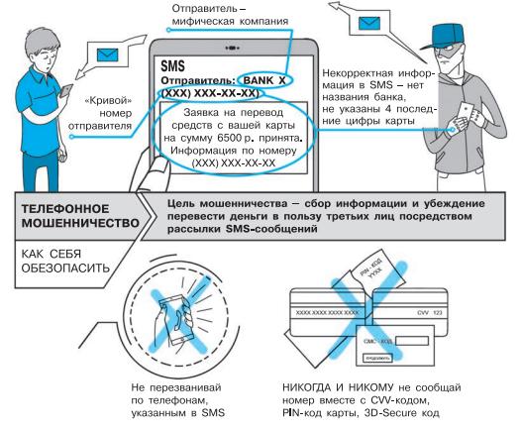
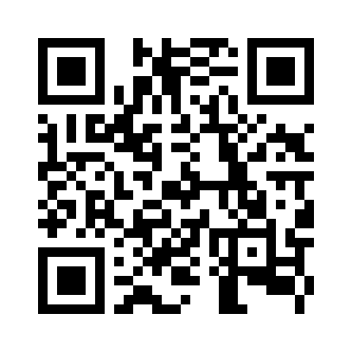
IP-телефония
Рассмотрите ситуации:
Вам поступил звонок на мобильный телефон с незнакомого номера. В начале разговора человек называет своё имя и представляется сотрудником банка, в котором у вас есть открытые продукты. После этого он сообщает, что на ваш банк была совершена хакерская атака. Для того чтобы обезопасить ваши финансы, он предлагает сменить PIN-код на вашей карте. Для этого нужно назвать старый PIN-код и придумать новый. Как вы поступите?
КЕЙС 1
КЕЙС 2
Вам поступило СМС-сообщение от незнакомого номера о снятии денег с вашей карты (указаны последние 4 цифры номера кар- ты). В конце указан номер телефона, куда нужно позвонить в случае, если вы не совершали данную операцию. Что будете делать?
Как обманывают мошенники в цифровом мире? // Телефонное и смс-мошенничество.
Notes:
https://youtu.be/8UIEqoy4OF8

Slide 15
Контрольный вопрос
Вам поступил звонок на мобильный телефон с незнакомого номера. Девушка представилась сотрудницей банка. После этого она произнесла ваши имя и отчество и попросила их подтвердить.
Как лучше поступить?
Уточнить цель звонка
Прекратить разговор
Подтвердить словом «Да»
Попросить перезвонить

Slide 16
Вопрос - пропуск
Совершенно верно!
Это лучший выход из этой ситуации.
Продолжить

Slide 17
Вопрос - пропуск
Такой выбор подразумевает ведение дальнейшего разговора, из которого могут быть получены ваши данные или запись голоса!
Попробовать снова

Slide 18
Вопрос - пропуск
Такая просьба не решит проблему, а только её отсрочит. Звонок повторится и снова появится необходимость принимать решение о дальнейших действиях. Ответ неверен!
Попробовать снова

Slide 19
Вопрос - пропуск
Ответ не верный! Мошенники могут использовать запись голоса для совершения финансовых действий от вашего имени.
Попробовать снова

Slide 20
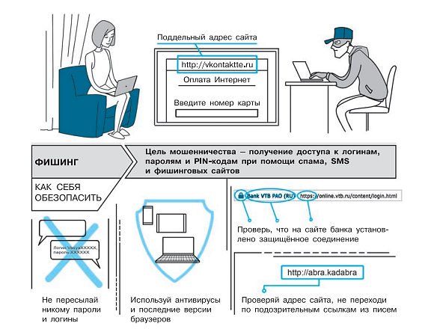
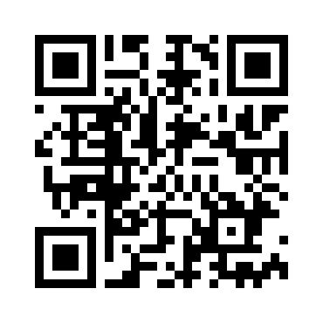
Фишинг
Рассмотрите ситуацию
При оплате билета на концерт из рекламы в социальной сети открылась ссылка: http://billetiki.ty.
Будете продолжать покупку?
Защита от фишинга. Как определить поддельный сайт и не попасть на уловки мошенников?

Slide 21
Контрольный вопрос
Вы решили заказать несколько книг через интернет-магазин. Зашли на один из сайтов книжных магазинов, нашли нужные книги и сформировали заказ. Перед оплатой вы вспомнили, что бывают поддельные сайты и решили проверить, не является ли этот сайт таковым.
https://knigivprok.ru/oplata
Как будет правильно поступить в данной ситуации?
Произвести оплату
Проверить отзывы на сайт
Рассказать друзьям о том, что нашли фишинговый сайт
Отказаться от оплаты заказа

Slide 22
Вопрос - пропуск
Совершенно верно!
Это лучший выход из этой ситуации.
Продолжить

Slide 23
Вопрос - пропуск
Сайт не является поддельным, но всё-таки лучше проверить отзывы!
Возможно, у них плохо работает доставка и лучше поискать книги в другом магазине.
Продолжить

Slide 24
Вопрос - пропуск
Сайт не является поддельным, поэтому обвинения могут быть расценены, как клевета!
Попробовать снова

Slide 25
Вопрос - пропуск
Сайт не является поддельным, поэтому отказываться от заказа не стоит!
Попробовать снова

Slide 26
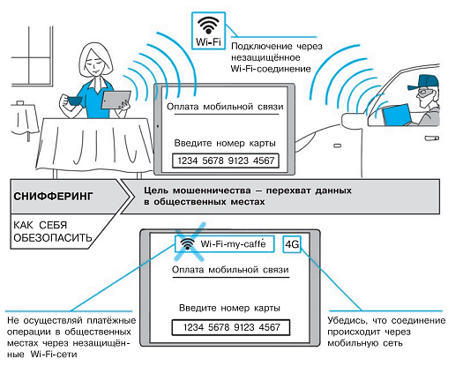
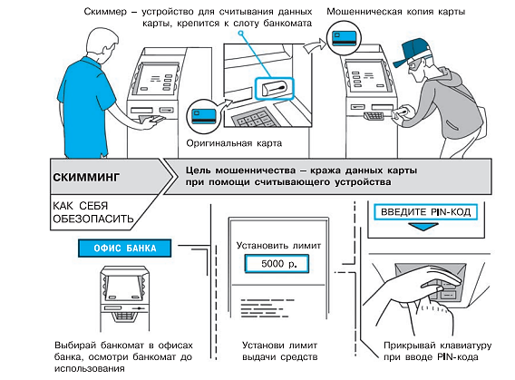
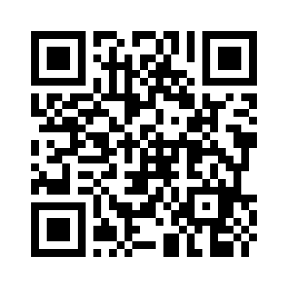
Снифферинг
и скимминг
При встрече в кафе с друзьями вы заметили, что они все подключились к Wi-Fi сети. Какие действия вы посоветуете друзьям не совершать, используя подобные сети?
Вам необходимо снять с банковской карты денежные средства. В доступном радиусе есть два банкомата. Один из них стоит на парковке рядом с магазином в 100 метрах от вас, другой в отделении банка на расстоянии 500 метров. Какой банкомат вы выберите и почему?
Банкомат на парковке
Банкомат в отделении
Чем опасен общественный Wi-Fi? Мошенничество в интернете.
Notes:
https://youtu.be/-ewvVOfsNJA

Slide 27
Вопрос - пропуск
Ответ верный!
Мошенникам будет сложно подобраться к вашим финансам. Но не забывайте, мошенники постоянно придумывают новые уловки и схемы обмана. Будьте начеку и изучайте финансовую грамотность!
Продолжить

Slide 28
Вопрос - пропуск
Банкомат на парковке менее защищён от мошенников. Ответ неверный!
Попробовать снова

Slide 29
Подведём итоги
Продолжите фразы:
На уроке я узнал(а) …
На уроке я научился(ась) …
Это мне обязательно пригодится, когда я …

Slide 30
Домашнее задание
Составьте чек-лист проверки финансовой ситуации
Необходимо разработать алгоритм проверки ситуации на возможные угрозы социальной инженерии. Используйте материалы всего урока.
Пользуясь различными средствами оформления представьте результат своей деятельности.

Slide 31
АКЦИЯ
в рамках комплексной программы формирования у школьников основ финансовой грамотности
ФИНАНСОВАЯ БЕЗОПАСНОСТЬ В ЦИФРОВОМ МИРЕ

